Slide 1


Ateliers diagnostiques
SFNR 2026
Pas de conflit d’intérêt à déclarer
Gilles BRUN

Slide 2
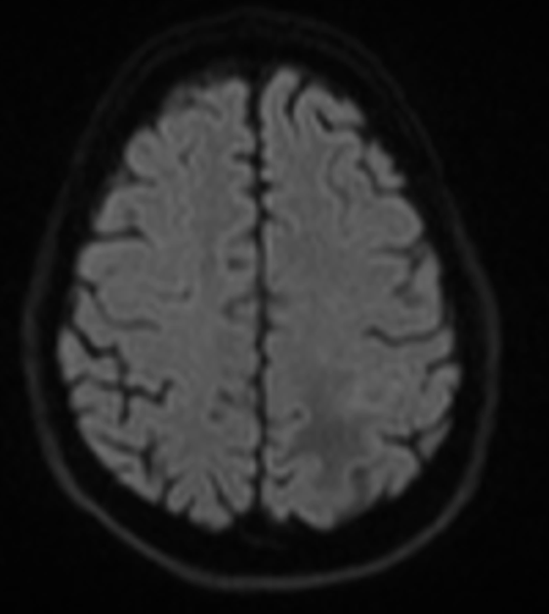
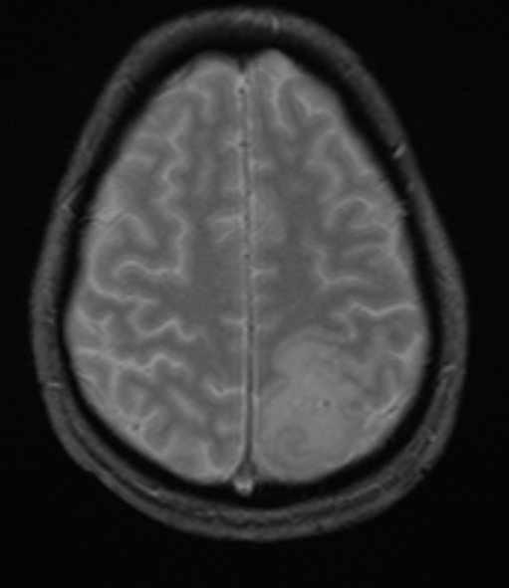
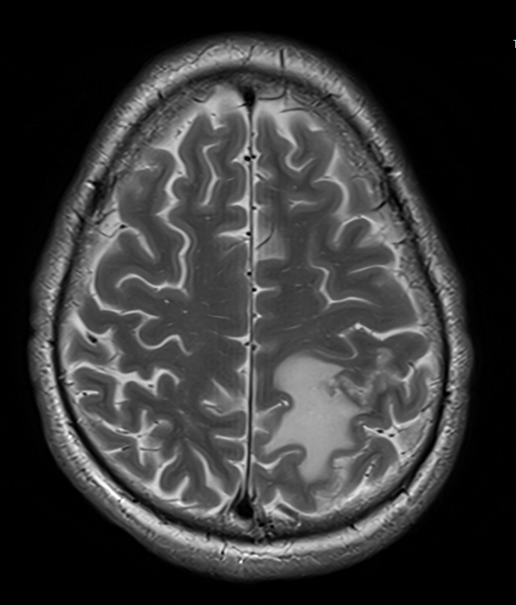
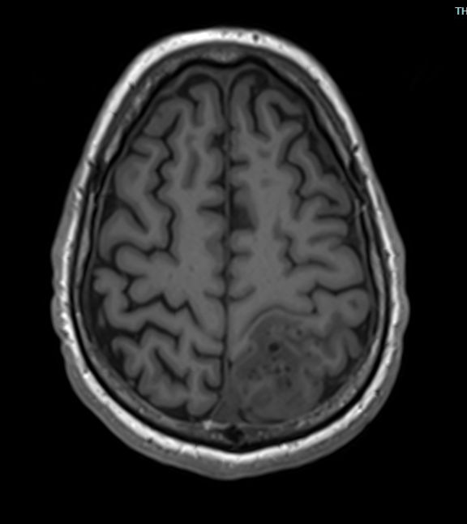
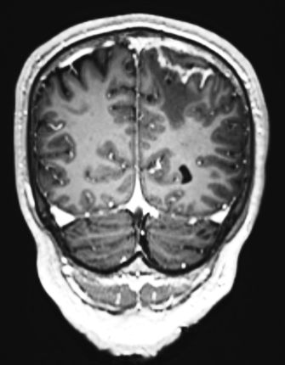
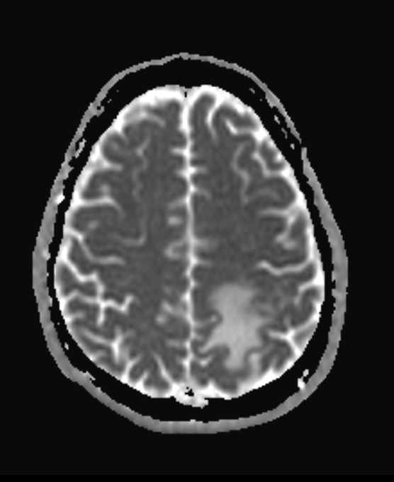
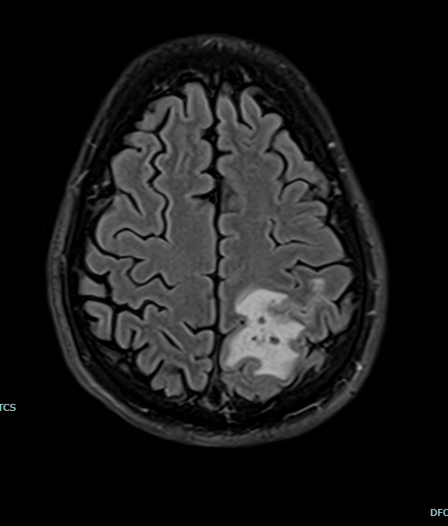
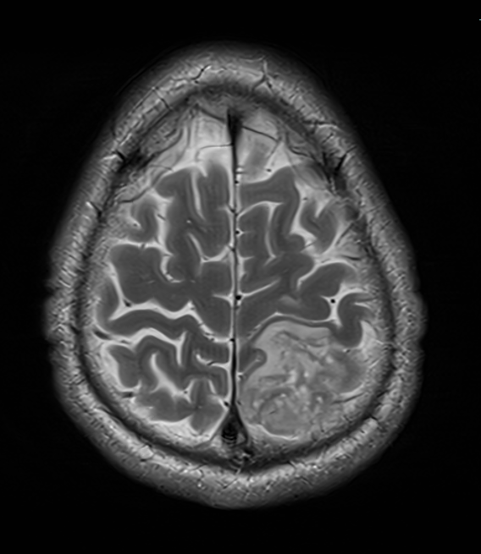
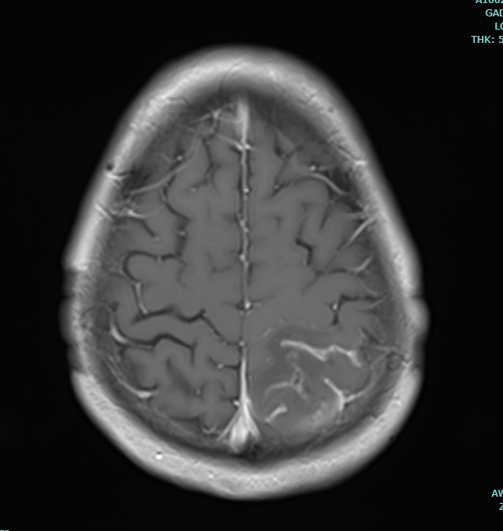
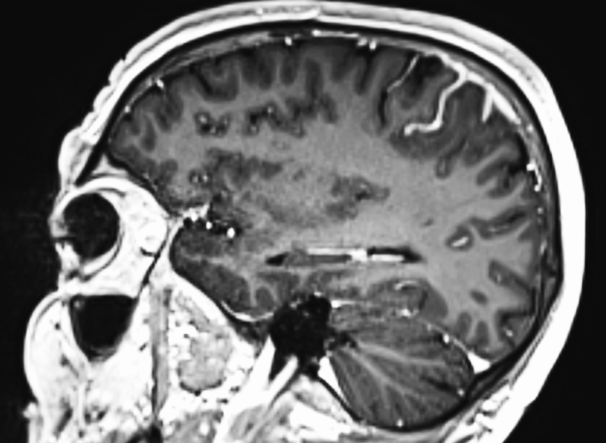
Mr E., 58 ans, sans ATCD
Adressé pour suspicion d’ AIT
Paresthésies hémi corporelles droites
Tremblement du membre supérieur droit

Slide 3
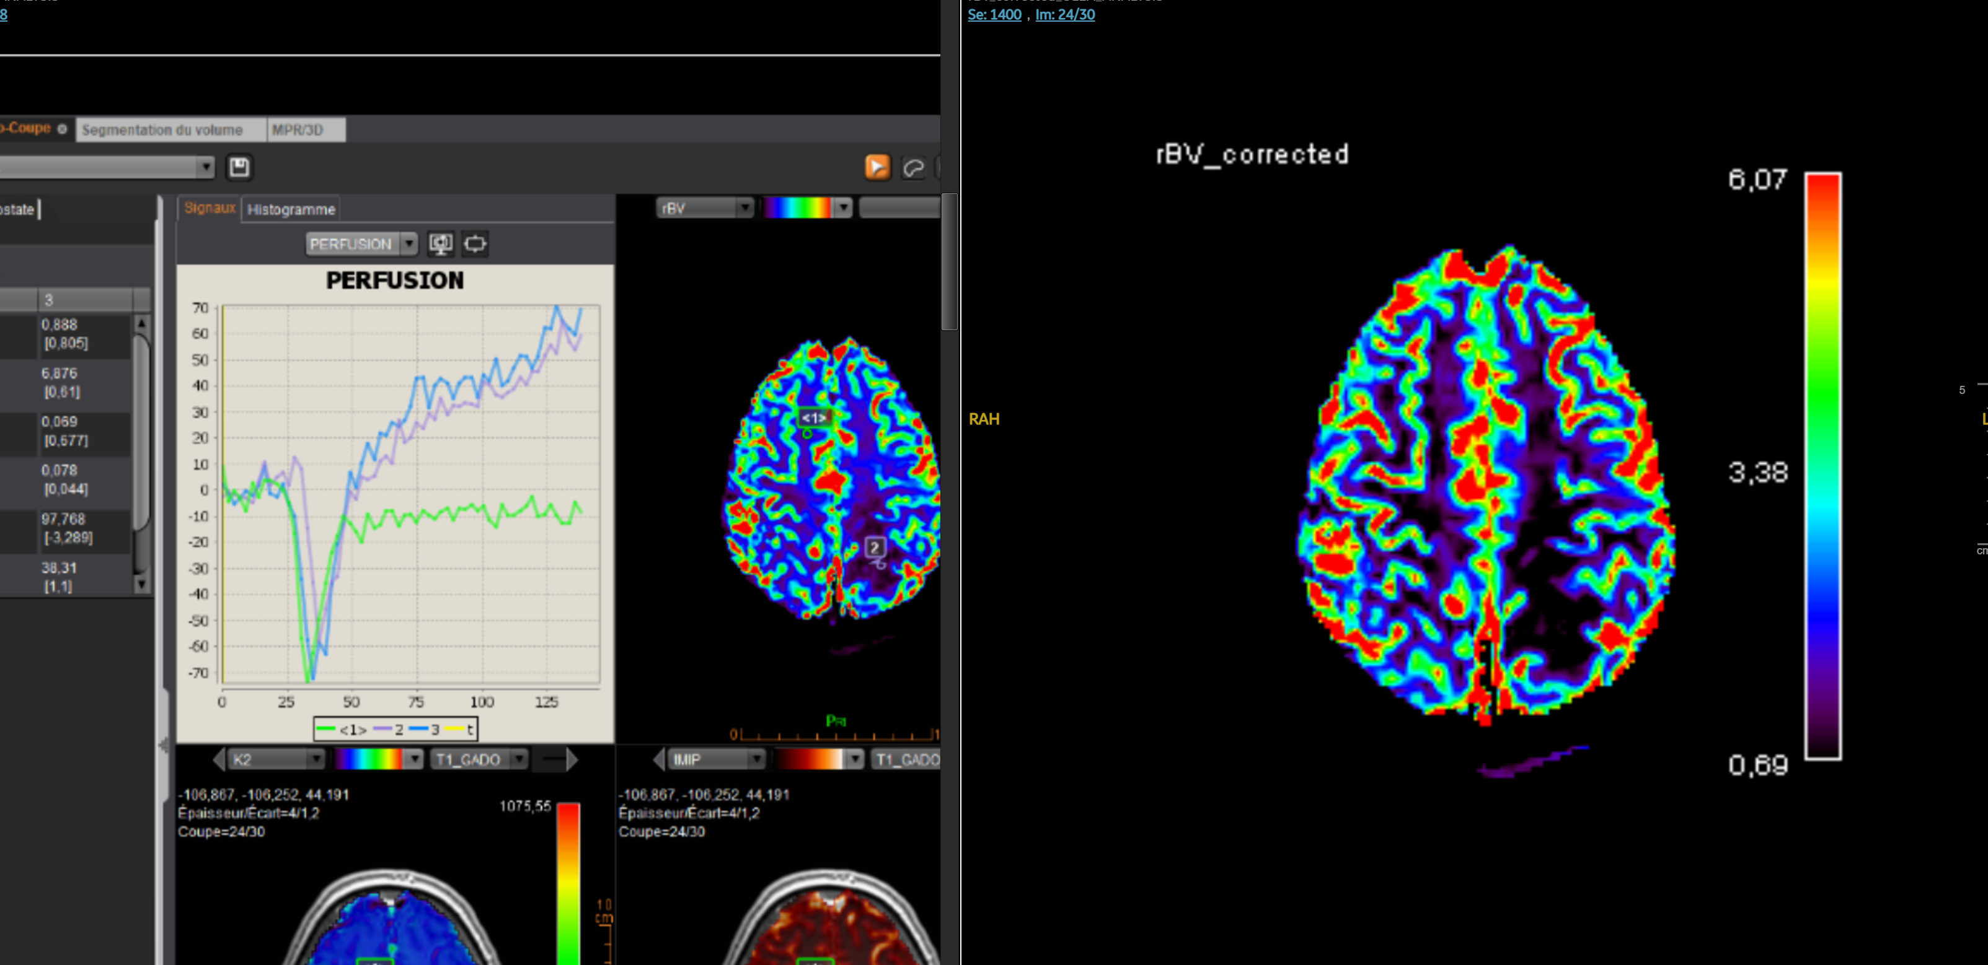
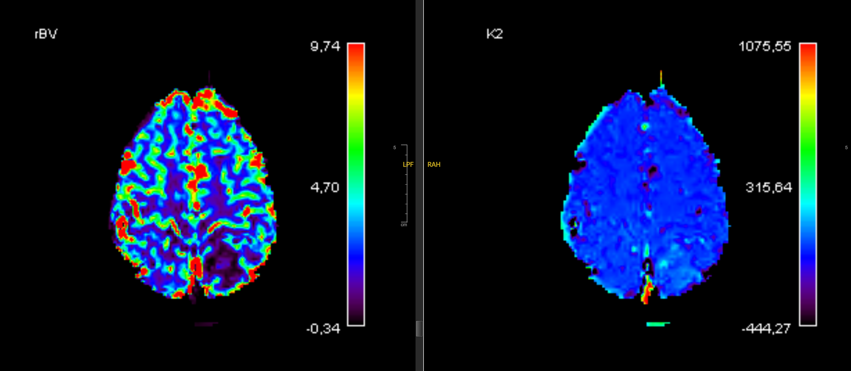
Courtoisie CHU Timone, Marseille
Lésion cortico-sous-corticale rétro-rolandique gauche d’allure infiltrante avec œdème péri lésionnel
Discret remaniement hémorragique
Aspect multi-vacuolaire
Rehaussement leptoméningé et épaississement pachyméningé
Pas d’œdème cytotoxique ni de néo angiogenèse
Hypothèses diagnostiques?

Slide 4
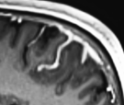
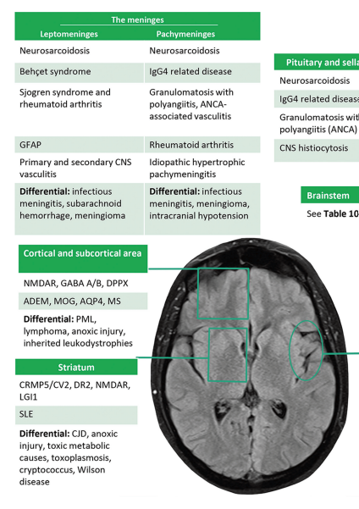
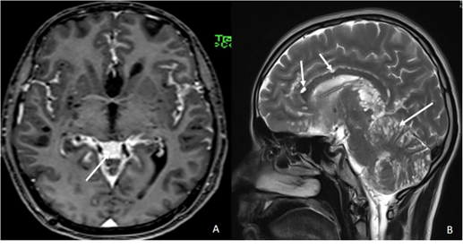
Rehaussement méningé
Leptoméninges
Pachyméninge
Atteinte parenchymateuse
Infiltrat cortical, aspect vacuolisé
Œdème péri-lésionnel
Lymphome
Pathologies inflammatoires
Granulomatoses
Neurosarcoïdose++
Causes infectieuses
Bactériennes ++
BK
Wahed, L. Continuum 29.1 (2023)
Causes secondaires
Métastases durales
Méningite carcinomateuse
Lésions tumorales primitives
Origine gliale type GB avec atteinte leptoméningée
Gliomatose leptoméningée
Tumeur glioneunorale leptoméningée diffuse (DLGNT)
Causes vasculaires
Vascularite
Angiopathie amyloïde inflammatoire
Peer, Egyptian Journal of Radiology and Nuclear Medicine, 2021

Slide 5
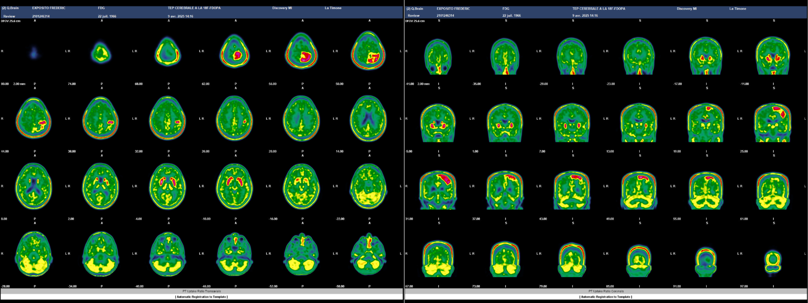
Examen ophtalmo normal
Pas d’HTIC ni argument pour un lymphome
TEP 18F DOPA
Hypermétabolisme (ratio 2,2)
Plutôt lymphomateux ou inflammatoire que glial
EEG
Absence de crise
Sérologies négatives
Ponction lombaire négative

Slide 6
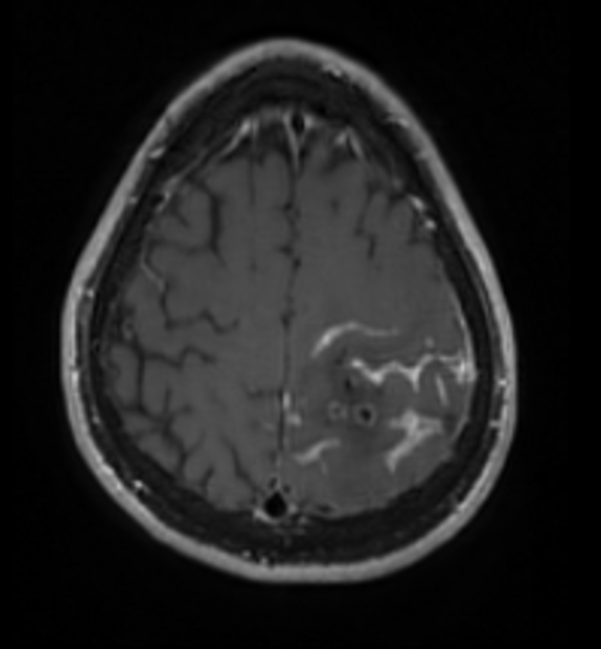
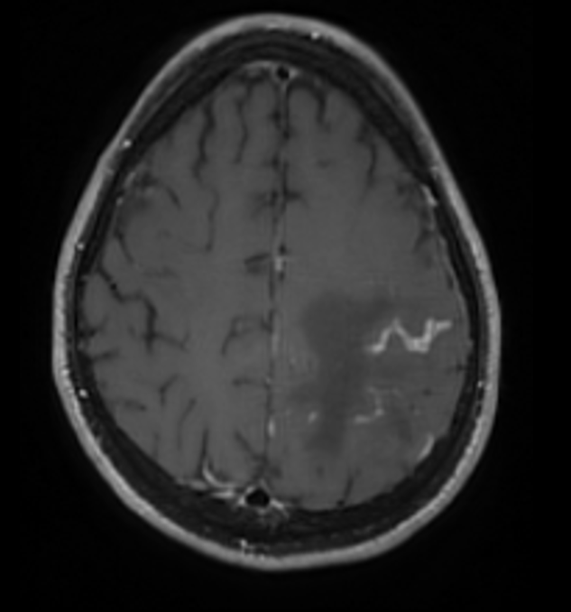
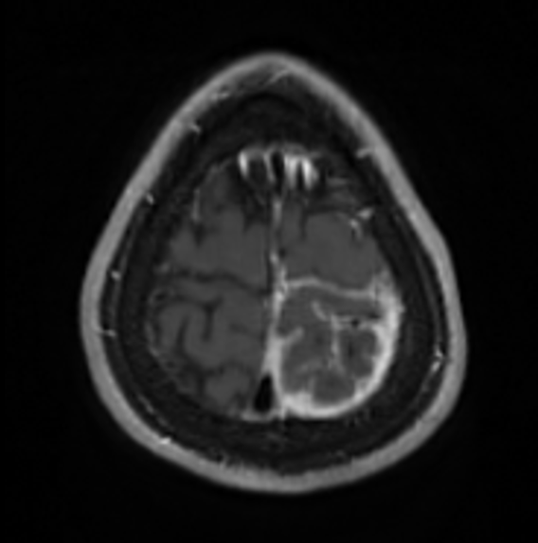
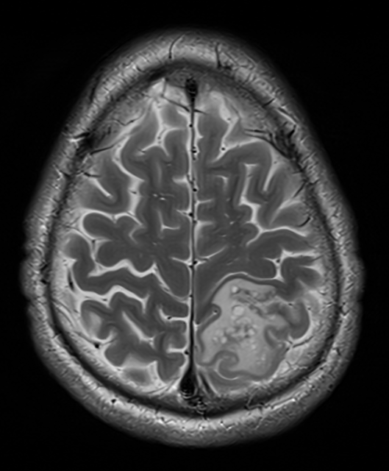
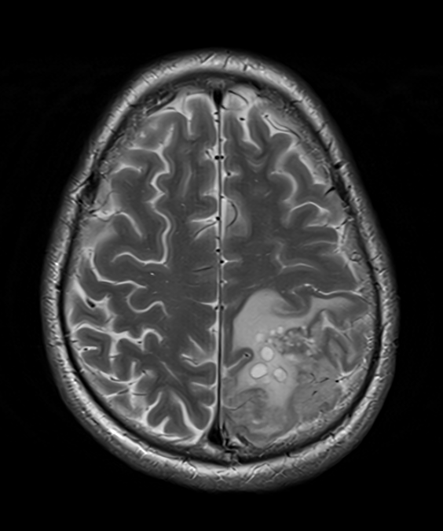
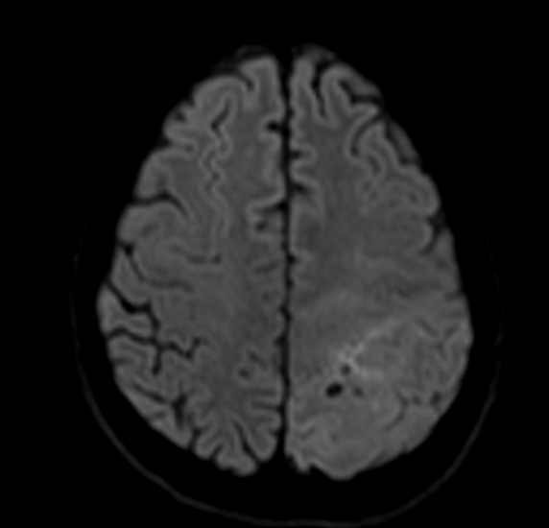
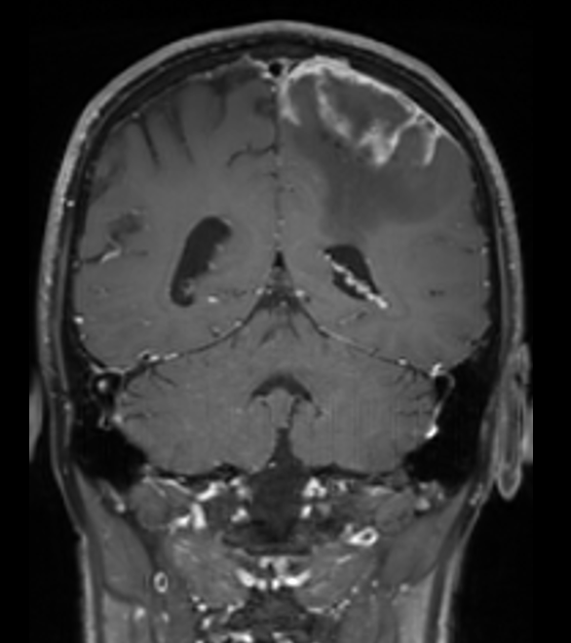
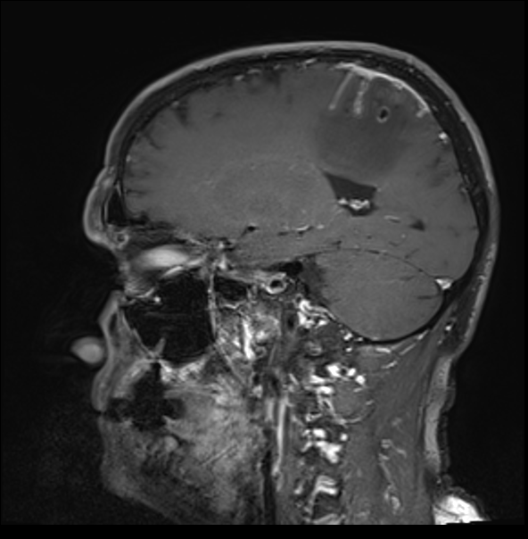
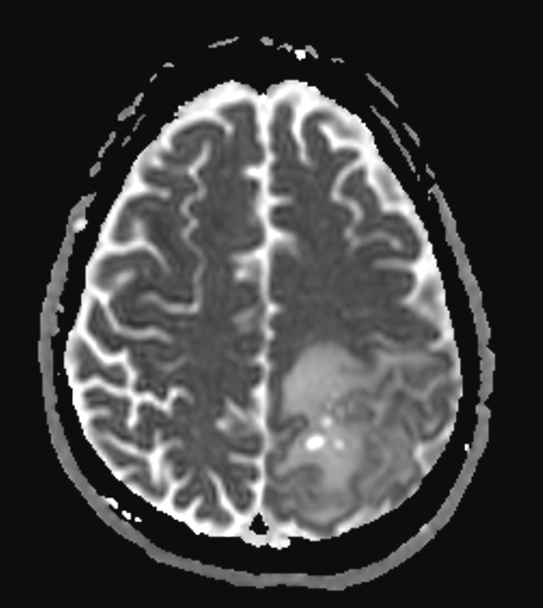
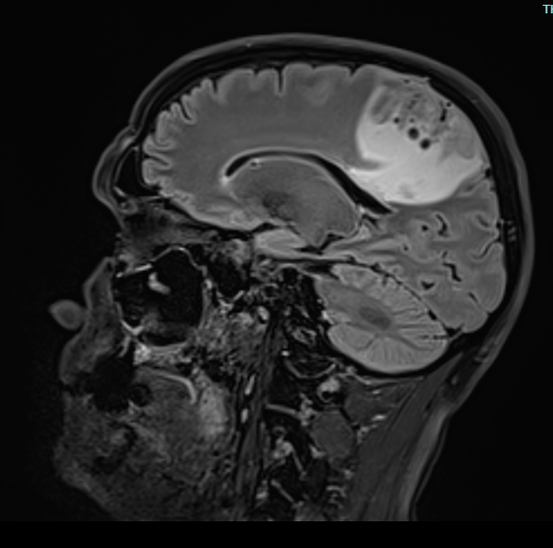
Contrôle à 6 mois
IRM initiale
Contrôle à M6

Slide 7
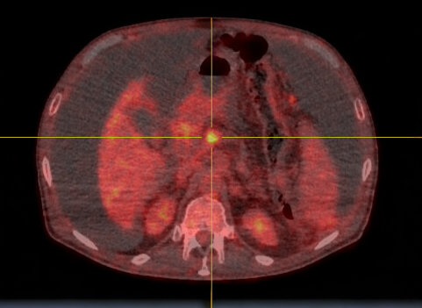
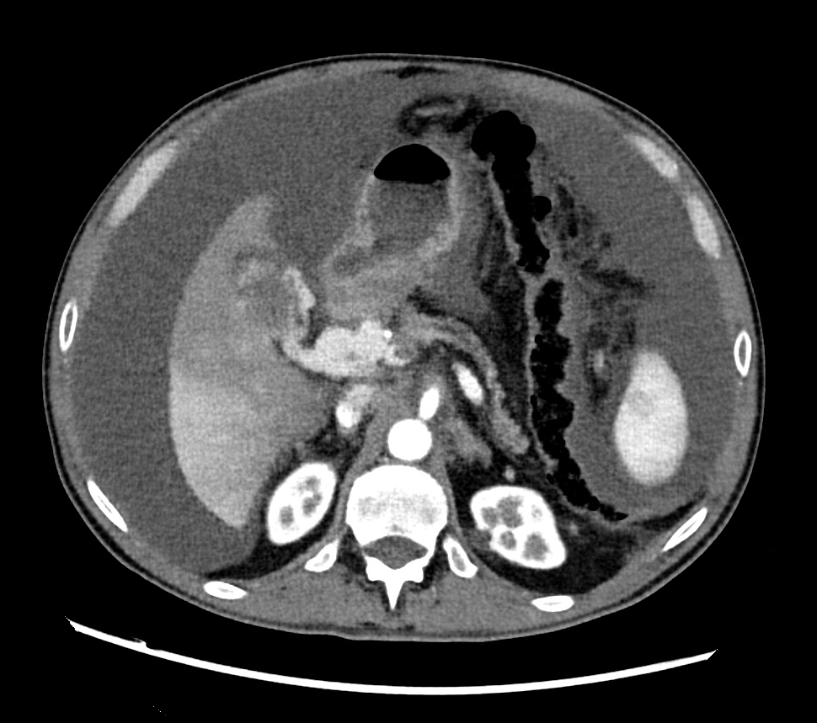
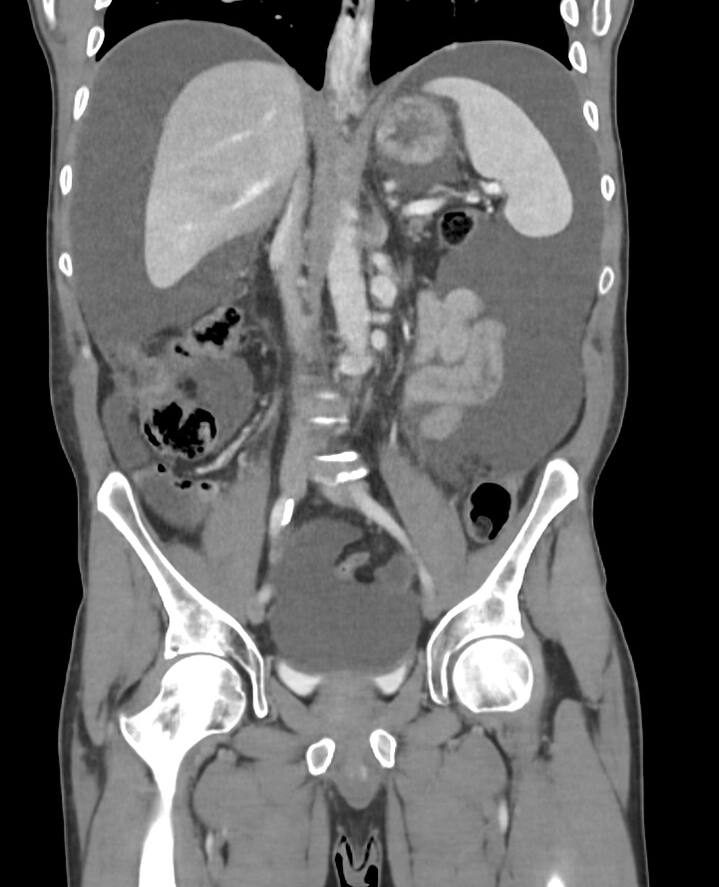
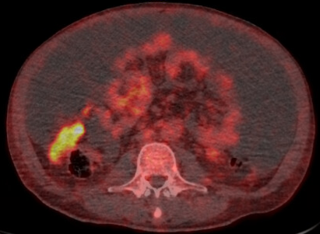
Absence d’étiologie retrouvée
Ponction lombaire
Protéinorachie 0,51g/L, <1 élément
Absence de synthèse intra-thécale
IL-6<5 ; IL-10 à 23 pg/ml
CMF/clonalité négatives, bilan infectieux négatifs
AEG, perte de 15 kg en 6 mois, apparition brutale d’une ascite
Scanner TAP
Ascite abondante
Infiltration tissulaire de la tête du pancréas avec thrombose portale et cavernome
Probable carcinose péritonéale, confirmée par TEP FDG
Biopsie neurochirurgicale
Lésion secondaire d’un ADK pancréatique

Slide 8
Méningite carcinomateuse
Dissémination tumorale méningée et LCS
  5-8% des cancers solides, 5-15% des hémopathies
  K du poumon, sein, mélanome, lymphome
Présentation clinique
  Encéphalique avec confusion, HTIC
  Cérébelleuse ou PC
  Médullaire avec faiblesse, ataxie
Métastases cérébrales d’un ADK pancréatique
  Très rare (0,33%) (Deeb, L, American Journal of Gastroenterology, 1997)
Atteinte méningée extrêmement rare (rarement diagnostic initial, longue évolution)
  <25 cas (Seu, M. et al. Annals of Pancreatic Cancer 6, 2023)
Cas atypique
  Pas de symptômes généraux, début sur crise convulsive (probablement de type bravais jacksonienne)
  Atteinte pachyméningée associée, infiltration corticale, aspect vacuolaire sans HTIC

Slide 9
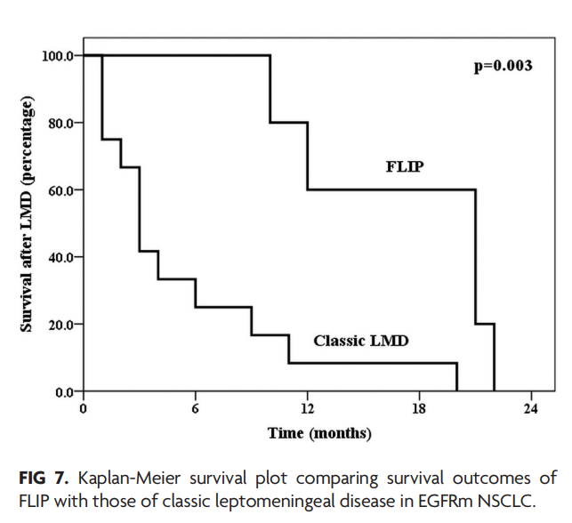
Métastase leptoméningée focale
Focal Leptomeningeal Involvement with invasion of the Perivascular space (FLIP) Dasgupta, AJNR, 2020
Adénocarcinome ++ (poumon)
Atteinte localisée, différente de la méningite carcinomateuse classique
Meilleur pronostic
Thérapeutique différente Lamba, Neuro-oncology, 2026

